Slide 1
«Инфокоммуникационная работа профсоюза в ННРО и ИПФ: проблемы и решения».
Леснов И.В. ИПФ РАН

Slide 2
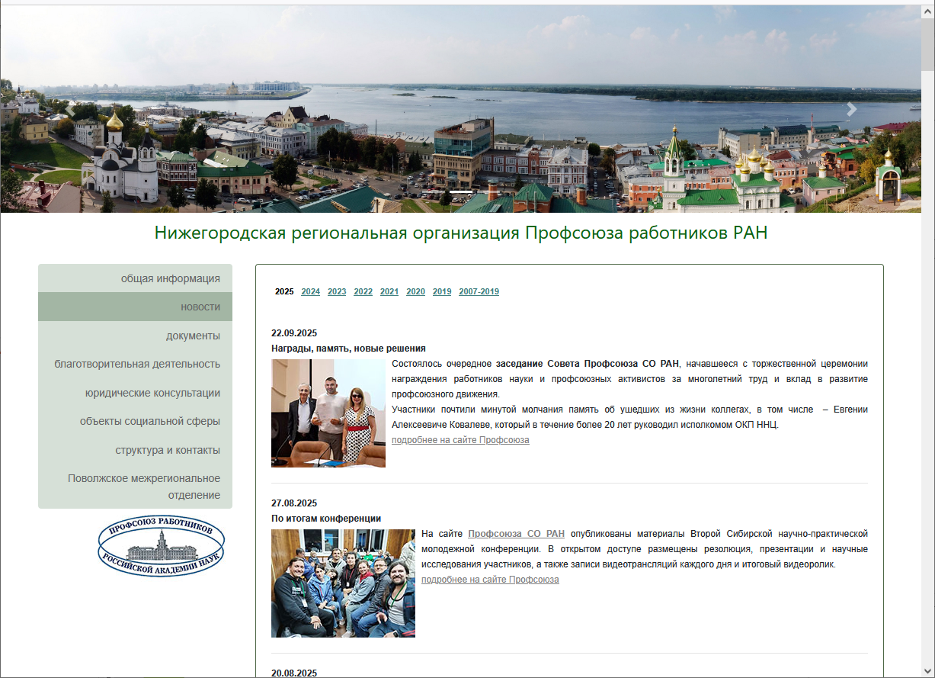
Нижегородская региональная организация Профсоюза работников РАН
ИПФ РАН https://ipfran.ru/institute/profkom
ИФМ РАН http://ipmras.ru/ru/index
ИМХ РАН https://iomc.ras.ru
ИХВВ РАН https://www.ihvv.org/profkom
ИПМ РАН http://ipmran.ru
НФ ИС РАН https://www.isras.ru/
Размещение новостей
Рассылки информации из центральных органов
ВКС

Slide 3
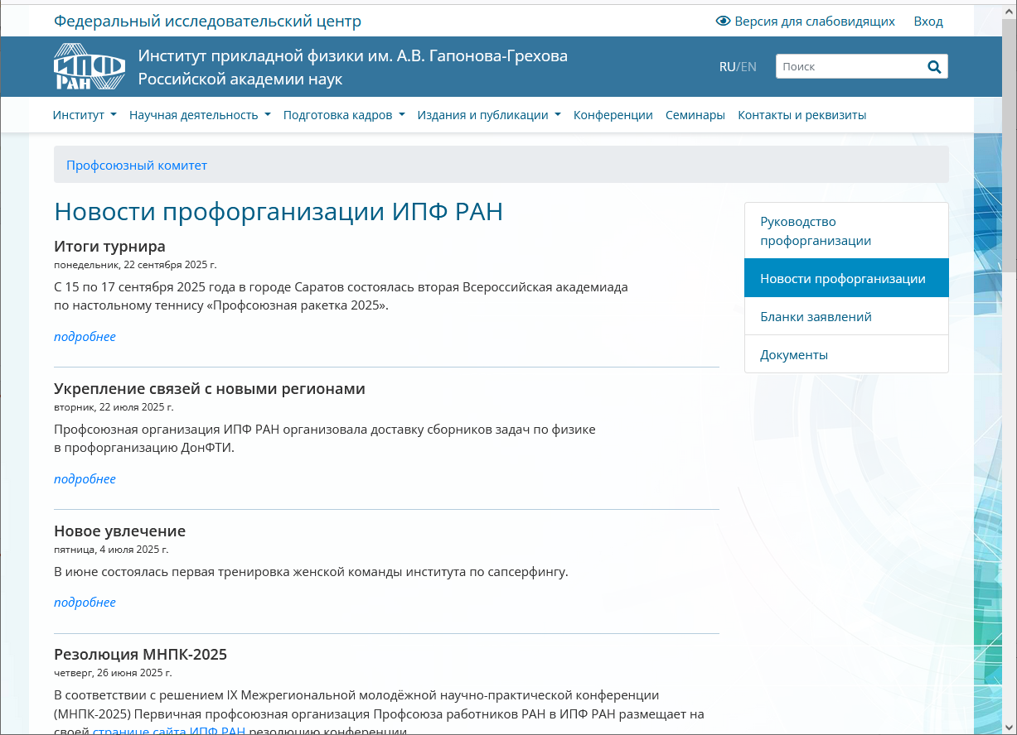
ППО ИПФ РАН
Раздел о профсоюзной организации на сайте ИПФ РАН
Рассылки опросы, ифн.интерактив
Мультимедийная панель

Slide 4
Проблемы | Решения
Отсутствие информационной независимости в части инфраструктуры. Сайт, почта, рассылки. | Работа над собственной инфраструктурой. Есть Сайт Профсоюз работников РАН. Развивать платформу на едином сайте Профсоюза работников РАН и предоставлять функционал: почта корпоративная почта, размещение страниц организаций. Актуально для маленьких проф.орг. где нет возможности завести свою инфраструктуру, но сохранить информационную независимость.
Низкий уровень публичности и открытости. Отсутствие ТГ, ВК (Отсутствие необходимых компетенций работы в публичном поле, а те кто умеют не заинтересованы) | Публикация документов, протоколов первички Публикация критического отклика Обучение работы в публичном поле, более активное присутствие членов Профкома в ТГ/ВК группах ИПФ. Привлечение аудитории полезным контентом (за счёт чего функционирует Зоопарк ... ?!) Онлайн-трансляции.

Slide 5
Информирование новых членов | Создание ИИ бота – отвечающего на вопросы по профсоюзе, осуществляющего предварительную юр. консультацию
Низкая вовлеченность | Электронная доска почёта. Публично благодарить активистов и отмечать тех, чьи предложения были реализованы.

Slide 6
Профит
Повышение доверия к профсоюзной организации.
Рост информированности и, как следствие, рост активности членов профсоюза.
Укрепление нашей переговорной позиции с администрацией, потому что мы будем действовать от имени сплоченного и информированного коллектива.
Приход новых членов, которые увидят, что профсоюз – это современная, открытая и полезная организация.

